Slide 1
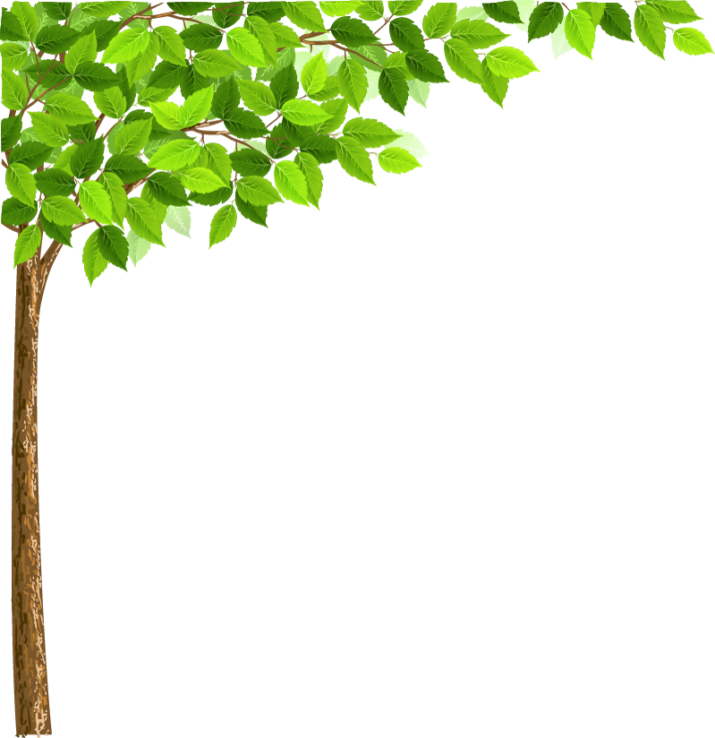
TRƯỜNG TIỂU HỌC ĐOÀN NGHIÊN
CHÀO MỪNG QUÝ THẦY CÔ GIÁO
VỀ DỰ GIỜ THĂM LỚP
BÀI HỌC STEM
TÚI GIỮ NHIỆT ĐA NĂNG
LỚP 4C
GIÁO VIÊN THỰC HIỆN : NGUYỄN THỊ LỤC

Slide 2
Măng Non
Thứ hai ngày 2 tháng 12 năm 2024
KHOA HỌC
BÀI HỌC STEM: TÚI GIỮ NHIỆT ĐA NĂNG

Slide 3
Thứ hai ngày 2 tháng 12 năm 2024
KHOA HỌC
BÀI HỌC STEM: TÚI GIỮ NHIỆT ĐA NĂNG
CÂU CHUYỆN STEM
Túi giữ nhiệt bắt đầu được sử dụng ở một số các cửa hàng thực phẩm vào khoảng giữa những năm 80 của thế kỉ trước. Năm 1984, một người Mỹ đã nhận bằng sáng chế về sản phẩm túi giữ nhiệt cho bánh pizza. Túi có thể chứa đồng thời nhiều hộp nhằm giữ nóng bánh trong khi vận chuyển.
Ngày nay, túi giữ nhiệt là một đồ dùng phổ biến với nhiều hình dạng phong phú để đáp ứng nhu cầu sử dụng của mọi người.

Slide 4
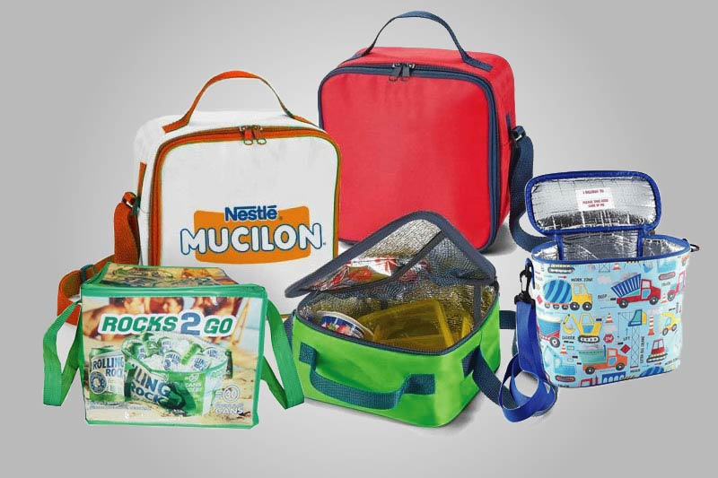
Túi giữ nhiệt được làm bằng các vật liệu có tính chất như thế nào?
Túi giữ nhiệt
Túi giữ nhiệt được là sản phẩm được thiết kế để giữ nhiệt độ các vật phẩm bên trong bằng cách: cách ly và giữ ổn định nhiệt độ bên trong. Để làm được điều đó túi được làm từ chất liệu xốp cách nhiệt, vải táng nhôm,… Chúng thường được làm lớp đệm bên trong để giữ nhiệt. Đây được xem là lớp quan trọng nhất của túi.

Slide 5
Măng Non
Thứ hai ngày 2 tháng 12 năm 2024
KHOA HỌC
BÀI HỌC STEM: TÚI GIỮ NHIỆT ĐA NĂNG

Slide 6
Thứ hai ngày 2 tháng 12 năm 2024
KHOA HỌC
BÀI HỌC STEM: TÚI GIỮ NHIỆT ĐA NĂNG
THỬ THÁCH STEM
Làm túi giữ nhiệt bằng vật liệu đơn giản
Có kích thước và hình dạng phù hợp với đồ vật muốn giữ nhiệt.
2. Được làm bằng vật liệu phù hợp để giữ nhiệt.
3. Có dây xách chắc chắn.
4. Không bị đổ khi đặt trên bề mặt nằm ngang.
Notes:
2) 3). 4). 5)

Slide 7
KIẾN THỨC STEM
1. Vật dẫn nhiệt tốt, vật dẫn nhiệt kém
a) Em hãy dự đoán:
+ Vật liệu nào dẫn nhiệt tốt?
+ Vật liệu nào dẫn nhiệt kém?

Slide 8
PHIẾU HỌC TẬP SỐ 1
Dự đoán tính dẫn nhiệt của các vật vào ô phù hợp:
Vật liệu |  | Giấy xốp | Giấy nhôm | Vải nỉ | Tấm xốp hơi
Dự đoán | Dẫn nhiệt tốt
 | Dẫn nhiệt kém
X
X
X
X

Slide 9
b) Đề xuất cách làm thí nghiệm xác định các vật liệu trên là vật dẫn nhiệt tốt hay vật dẫn nhiệt kém.
Gợi ý cho em
Làm thí nghiệm xác định tính dẫn nhiệt tốt hay kém của vật
Chuẩn bị: 1 thìa gỗ, 1 thanh kim loại (thìa có hình dạng và kích thước như nhau), 1 cốc nước nóng.
Thực hiện: Nhúng đồng thời hai thìa và cốc nước nóng, sau vài phút chạm tay vào từng cán để cảm nhận thìa nào nóng hơn.
- Kết quả: Thìa kim loại nóng lên, còn thìa gỗ hầu như không nóng. Điều đó chứng tỏ thìa kim loại dẫn nhiệt tốt hơn còn thìa gỗ dẫn nhiệt kém hơn.

Slide 10
b) Đề xuất cách làm thí nghiệm xác định các vật liệu trên là vật dẫn nhiệt tốt hay vật dẫn nhiệt kém.
Cho lượng bơ bằng nhau (hoặc các vật có khả năng tan chảy trong thời gian ngắn) lên các vật liệu cần khảo sát tính dẫn nhiệt. Sau đó đặt các vật liệu ấy lên trên một bát nước nóng. Nhiệt từ bát nước nóng có thể truyền sang các vật liệu, nhiệt từ các vật liệu truyền sang bơ làm cho bơ tan chảy. Ta quan sát thấy bơ ở trên vật liệu nào tan chảy nhanh nhất thì vật liệu đó có tính dẫn nhiệt tốt nhất, bơ ở trên vật liệu nào tan chảy chậm nhất thì vật liệu đó có tính dẫn nhiệt kém nhất.

Slide 11
c) Thực hiện thí nghiệm
Chuẩn bị: giấy xốp, giấy nhôm, tấm vải nỉ, tấm xốp hơi, bát nước nóng khoảng 60 – 70⁰ c, tấm bìa kính trong, bơ thực vật
Thực hiện:
Bước 1: Cắt các vật đó thành những miếng nhỏ có hình dạng và kích thước như nhau, sau đó dán lên miếng bìa kính trong.
Bước 2: Cho một lượng bơ bằng nhau lên mỗi mảnh vật liệu.
Bước 3: Đặt miếng bìa kính lên bát nước nóng đã chuẩn bị, quan sát hiện tượng xảy ra với các viên bơ trong 5 phút.

Slide 12
PHIẾU HỌC TẬP SỐ 2
Dự đoán tính dẫn nhiệt của các vật vào ô phù hợp:
Vật liệu | Giấy xốp | Giấy nhôm | Vải nỉ | Tấm xốp hơi
Kết quả quan sát
Vật liệu dẫn nhiệt tốt:
.............................................................................................................
Vật liệu dẫn nhiệt kém:
......................................................................................................
X
Dự đoán của em có phù hợp với kết quả nhận được không?

Slide 13
d) Ghi nhận kết quả
Vật liệu | Giấy xốp | Giấy nhôm | Vải nỉ | Tấm xốp hơi
Kết quả quan sát
Bơ không tan chảy
Bơ tan chảy nhanh
Bơ không tan chảy
Bơ không tan chảy
Vật liệu dẫn nhiệt tốt:
.............................................................................................................
Vật liệu dẫn nhiệt kém:
......................................................................................................
X
Dự đoán của em có phù hợp với kết quả nhận được không?

Slide 14
d. Ghi nhận kết quả
Vật liệu | Giấy xốp | Giấy nhôm | Vải nỉ | Tấm xốp hơi
Kết quả quan sát
Bơ không tan chảy
Bơ tan chảy nhanh
Bơ không tan chảy
Bơ không tan chảy
Vật liệu dẫn nhiệt tốt: giấy nhôm
Vật liệu dẫn nhiệt kém: giấy xốp, vải nỉ, tấm xốp hơi

Slide 15
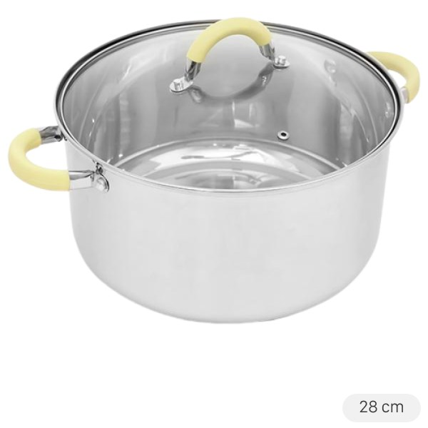
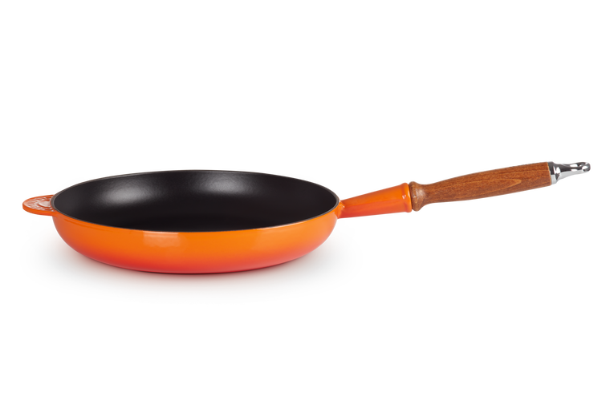
Thứ hai ngày 22 tháng 12 năm 2024
KHOA HỌC
BÀI HỌC STEM: TÚI GIỮ NHIỆT ĐA NĂNG
Vì sao các dụng cụ như nồi, chảo,... thường được làm bằng nhôm, thép nhưng phần tay cầm thường được làm bằng gỗ, nhựa?

Slide 16
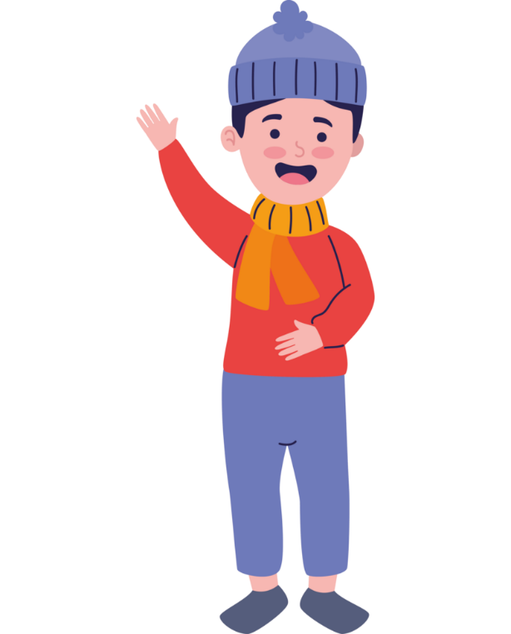
Thứ hai ngày 2 tháng 12 năm 2024
KHOA HỌC
BÀI HỌC STEM: TÚI GIỮ NHIỆT ĐA NĂNG
Em thường mặc trang phục làm bằng chất liệu gì vào những ngày mùa đông lạnh giá?

Slide 17
Thứ hai ngày 2 tháng 12 năm 2024
KHOA HỌC
BÀI HỌC STEM: TÚI GIỮ NHIỆT ĐA NĂNG
Những vật bằng kim loại như: nhôm, sắt, đồng,... dẫn nhiệt tốt. Những vật bằng vải, gỗ, bông... dẫn nhiệt kém.

Slide 18
Măng Non
Thứ năm ngày 5 tháng 12 năm 2024
KHOA HỌC
BÀI HỌC STEM: TÚI GIỮ NHIỆT ĐA NĂNG
SÁNG CHẾ STEM

Slide 19
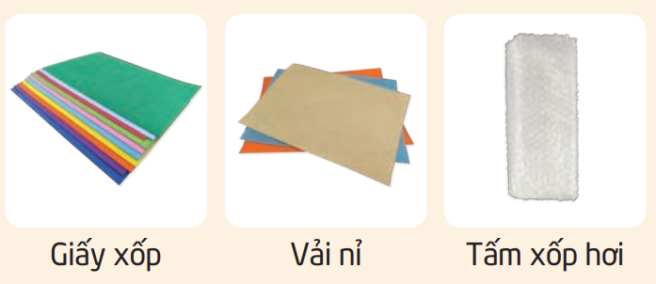
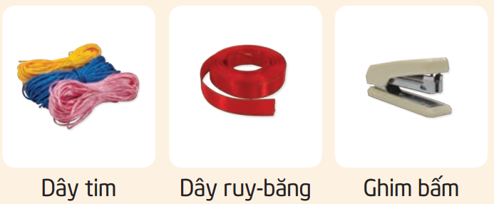
1. Vật liệu và dụng cụ
Em cần có thêm: băng dính trong, băng dính hai mặt, bút chì, kéo, thước thẳng.

Slide 20
Phiếu học tập 2 LÊN Ý TƯỞNG VÀ ĐỀ XUẤT GIẢI PHÁP Tên nhóm:…………………………. Nhóm cùng nhau thảo luận theo một số câu hỏi gợi ý sau đây để thể hiện ý tưởng về nhạc cụ tự chế. 1. Túi dùng để giữ nhiệt cho đồ vật nào? 2. Túi giữ nhiệt có hình gì và kích thước bao nhiêu cho phù hợp? 3. Túi được chế tạo bằng vật liệu gì để giữ nhiệt? 4. Dây xách và phần thân túi được nối với nhau như thế nào cho chắc chắn? 5. Phần đáy túi thiết kế như thế nào để túi không bị đổ khi đặt trên bề mặt nằm ngang? Dựa vào các ý đã thống nhất, liệt kê tên các bộ phận của túi giữ nhiệt và vật liệu, dụng cụ dự kiến cho từng bộ phận vào bảng sau. Bản vẽ thiết kế túi giữ nhiệt (thể hiện được hình dạng thân túi và quai xách, độ dài các phần, vật liệu được sử dụng để giữ nhiệt)
TT | Tên bộ phận | Số lượng | Vật liệu | Dụng cụ

Slide 21
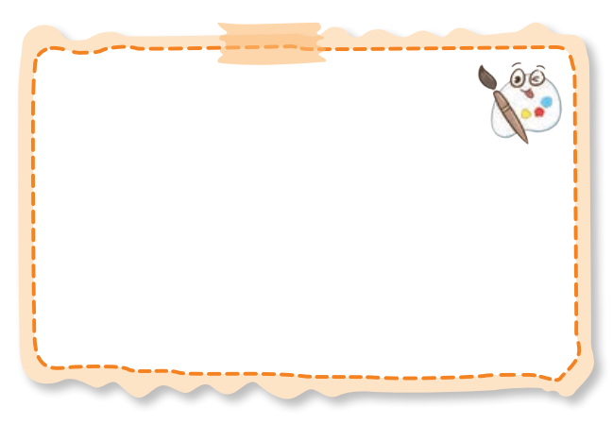
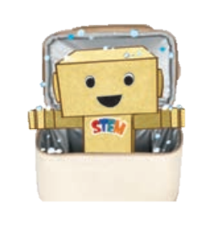
SÁNG CHẾ STEM
Lên ý tưởng
Em hãy phác thảo túi giữ nhiệt
+ Hình dạng thân túi
+ Hình dạng quai xách
+ Độ dài các bộ phận
Phiếu học tập 2

Slide 22
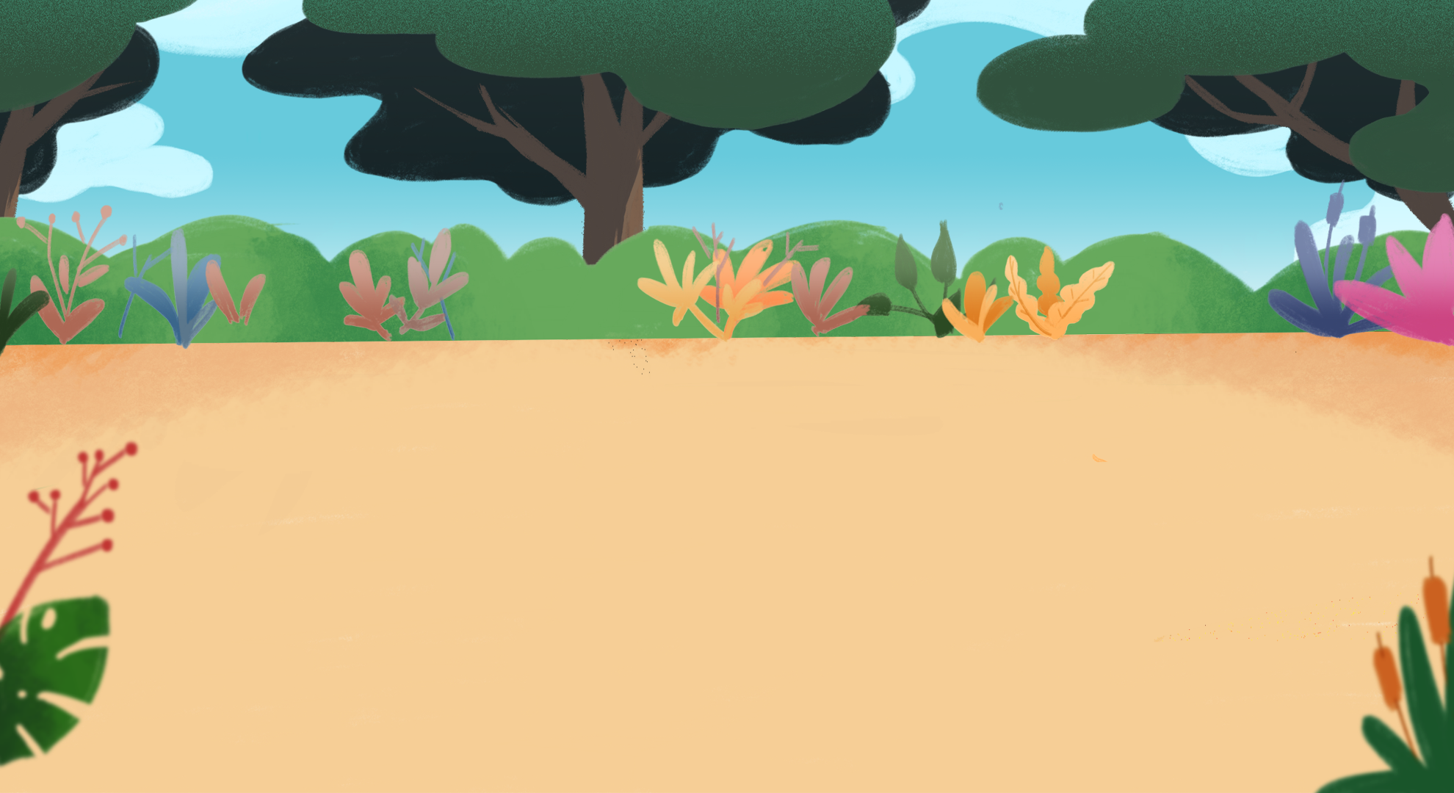
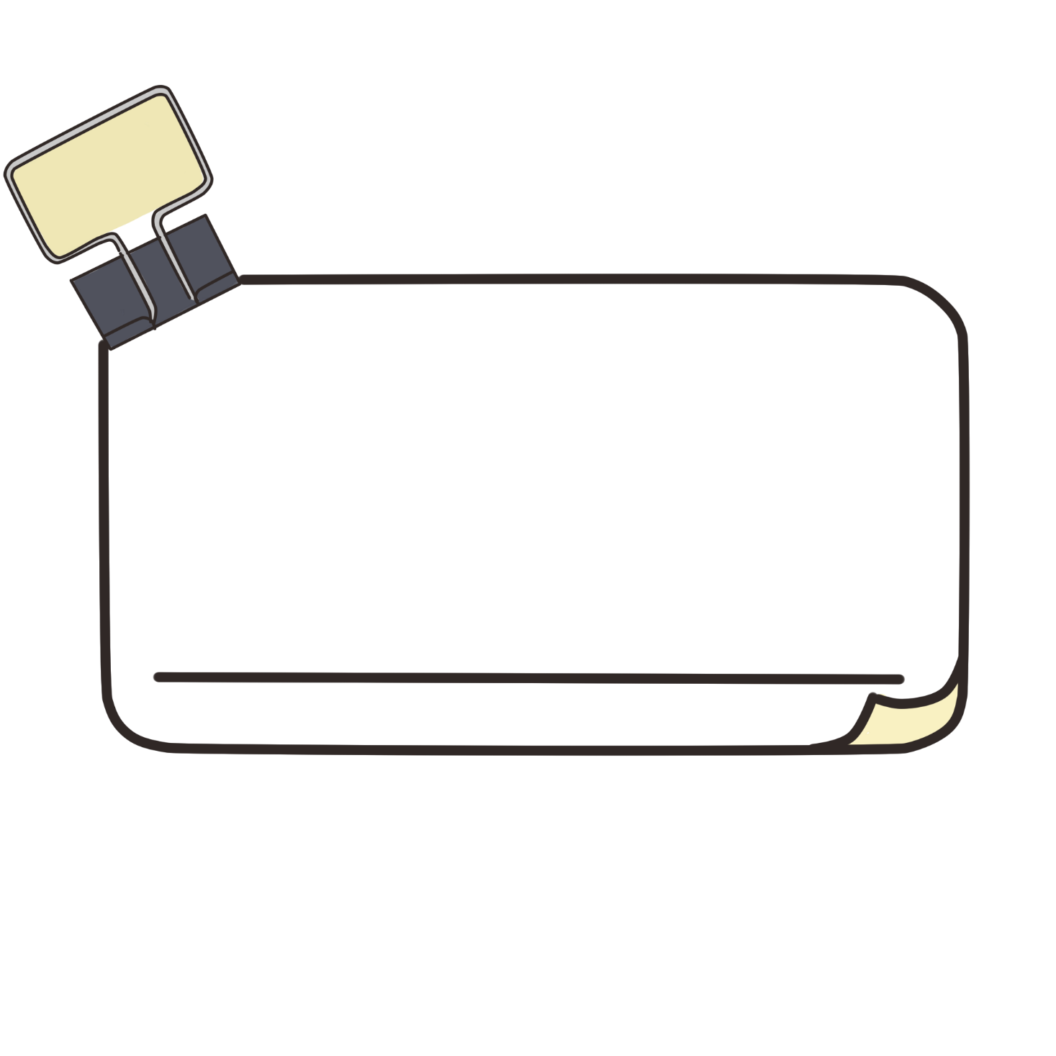

Slide 23
1
2
Ô CỬA
3
4

Slide 24
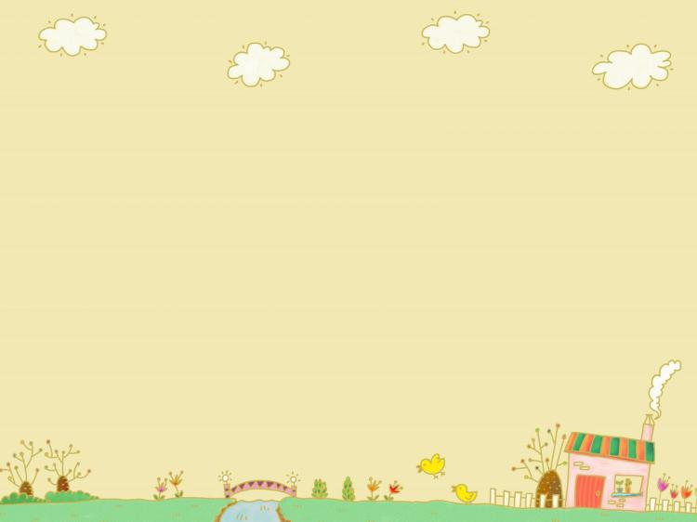
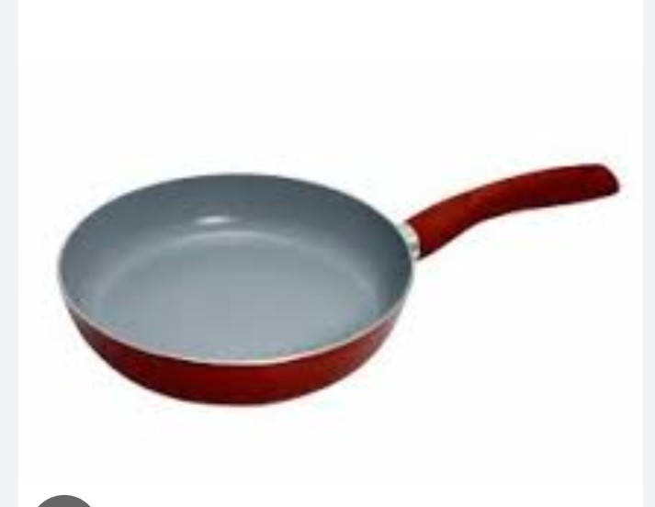
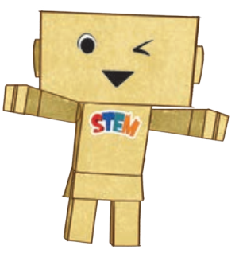
STEm và cuộc sống
STEM và cuộc sống
CÂU 1 :
?

Slide 25
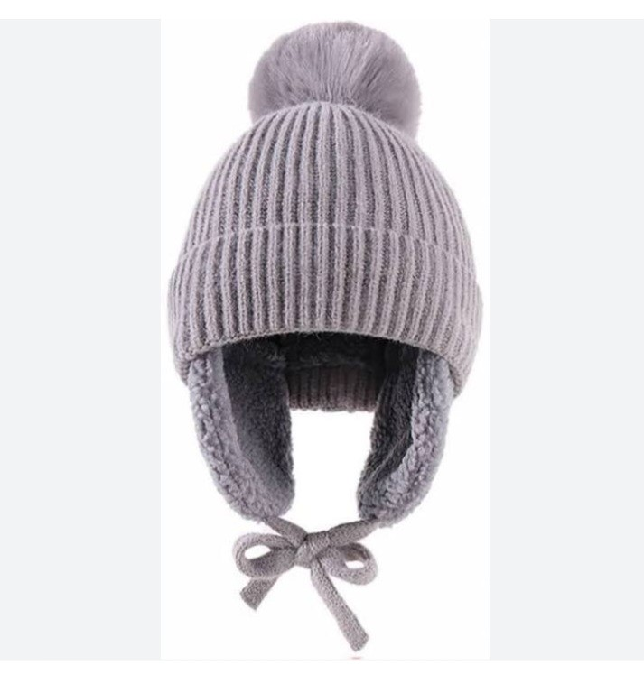
STEm và cuộc sống
STEM và cuộc sống
CÂU 2 :
GIA ĐÌNH ?

Slide 26
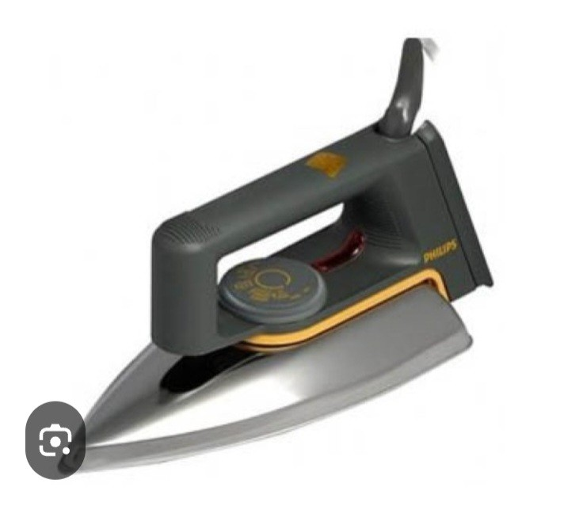
STEm và cuộc sống
STEM và cuộc sống
CÂU 3 :

Slide 27
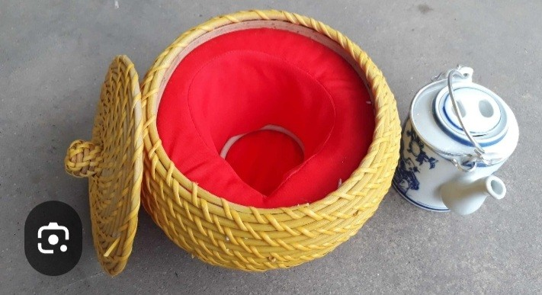
STEm và cuộc sống
STEM và cuộc sống
CHUỘT ?

Slide 28
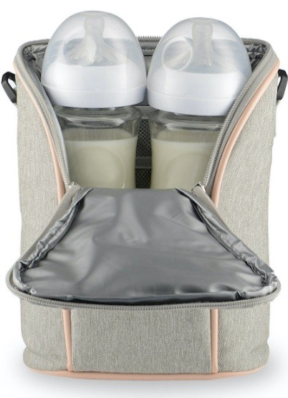
STEM - Hành trình sáng tạo

Slide 29
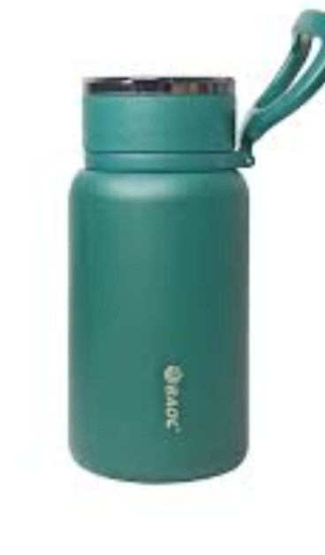
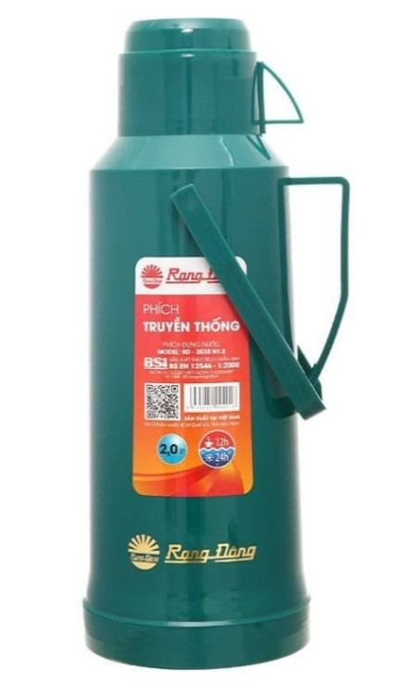
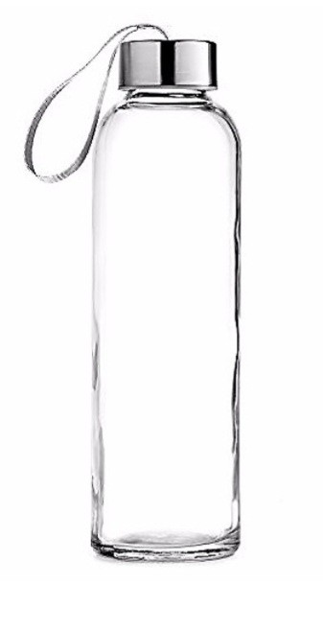
HĐ1: QUAN SÁT VÀ TÌM HIỂU CẤU TẠO BÌNH GIỮ NHIỆT
1
2
3

Slide 30
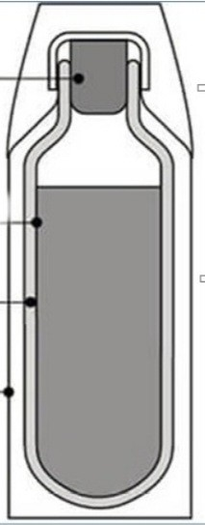
STEm và cuộc sống
SƠ ĐỒ CẤU TẠO BÌNH GIỮ NHIỆT
STEM và cuộc sống
1. Nắp bình
4. Bình chứa nươc
3. Lớp cách nhiêt
2. Thân bình
Notes:
d) Thử nghiệm, điều chỉnh và hoàn thiện sản phẩm - Phân công người biểu diễn, thực hiện hành động và các lời nói của nhân vật.
- Thử nghiệm vở kịch với rạp chiếu bóng và các nhân vật mà nhóm đã chế tạo. Tự đánh giá theo các tiêu chí trong thử thách STEM và điều chỉnh.

Slide 31
STEm và cuộc sống
STEM và cuộc sống
Theo em, bình thủy tinh này có giữ được nhiệt không? Vì sao?
Vậy để bình thủy tinh này giữ được nhiệt, chúng ta phải làm gì ?

Slide 32
Theo em, lớp cách nhiệt được làm từ vật liệu gì ?
Lớp cách nhiệt được làm bằng vật dẫn nhiệt kém như : bông, giấy báo, giấy xốp, nhựa, vải,….

Slide 33
HĐ2 : ĐỀ XUẤT Ý TƯỞNG LÀM TÚI GIỮ NHIỆT CHO BÌNH THỦY TINH
Theo em, một bình giữ nhiệt tốt cần những tiêu chuẩn nào ?
TIÊU CHUẨN BÌNH GIỮ NHIỆT
Bình giữ nhiệt có nắp chắc chắn, bình chứa khoảng 250 -300 ml
Bình có thể giữ được nước nóng hoặc nước lạnh chứa trong nó.
Bình trang trí đẹp mắt.
Notes:
Biểu diễn vở kịch với rạp chiếu bóng và các nhân vật đã chế tạo. Đánh giá sản phẩm của nhóm mình và các nhóm bạn.

Slide 34
STEm và cuộc sống
STEM và cuộc sống
BẢNG VẬT LIỆU LÀM TÚI GIỮ NHIỆT
TT | Tên vật liệu | Số lượng
1 | Giấy xốp | 3 tờ
2 | Giấy báo | 3 tờ
3 | Giấy nổ | 3 tờ
4 | Giấy gói quà | 3 tờ
5 | Kéo | 3 cái
6 | Băng keo trắng | 3 cái

Slide 35
STEm và cuộc sống
STEM và cuộc sống
Đề xuất ý tưởng, vẽ bảng thiết kế, túi giữ nhiệt cho bình thủy tinh.
Chia sẻ ý tưởng

Slide 36
STEm và cuộc sống
STEM và cuộc sống
HĐ4:THỰC HÀNH LÀM TÚI GIỮ NHIÊT

Slide 37
STEm và cuộc sống
STEM và cuộc sống
HĐ5:TRƯNG BÀY, ĐÁNH GIÁ VÀ BÌNH CHỌN SẢN PHẨM ĐẸP SẢN PHẨM.
TIÊU CHUẨN BÌNH GIỮ NHIỆT
Bình giữ nhiệt có nắp chắc chắn, bình chứa khoảng 250 -300 ml
Bình có thể giữ được nước nóng hoặc nước lạnh chứa trong nó.
Bình trang trí đẹp mắt.

Slide 38
Thứ năm ngày 5 tháng 12 năm 2024
KHOA HỌC
BÀI HỌC STEM: TÚI GIỮ NHIỆT ĐA NĂNG
STEm và cuộc sống
STEM và cuộc sống
BÌNH CHỌN SẢN PHẨM ĐẸP

Slide 39
